Slide 1
常见胃肠道疾病的诊疗
周长江
大连大学附属新华医院消化内科

Slide 2
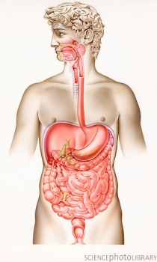
消化系统

Slide 3

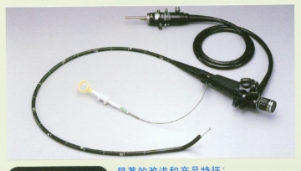
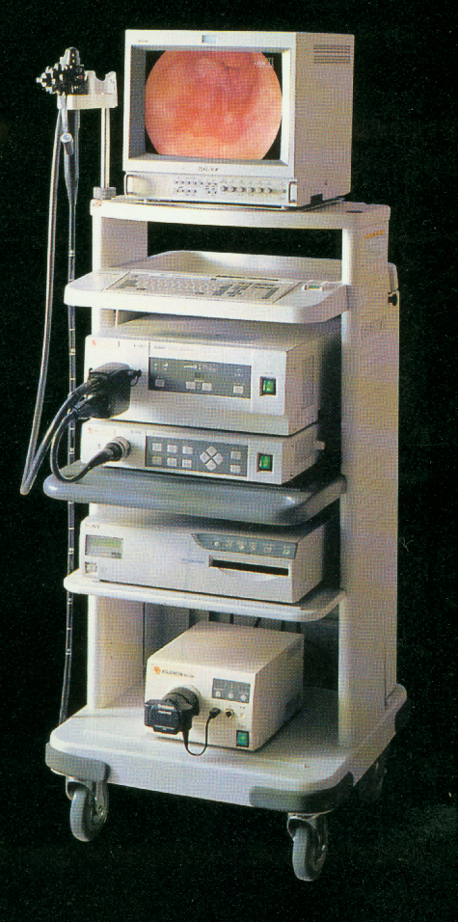
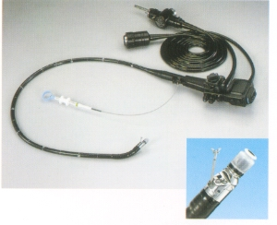
胃肠病诊疗金标准

Slide 4
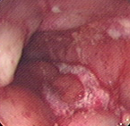
01反流性食管炎
常见症状为胸骨后烧灼感、吞咽不适或胸痛。
胃镜下可见食道粘膜充血、水肿、糜烂等表现。重者可以形成食道狭窄。
许多不明原因的咳喘、胸闷、胸痛与此有关。

Slide 5
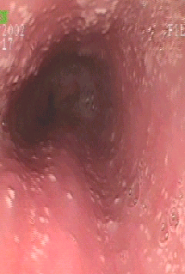
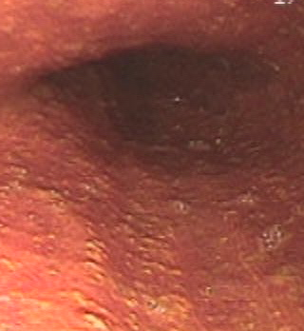
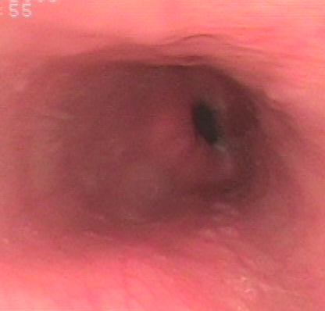
02霉菌性食管炎

Slide 6
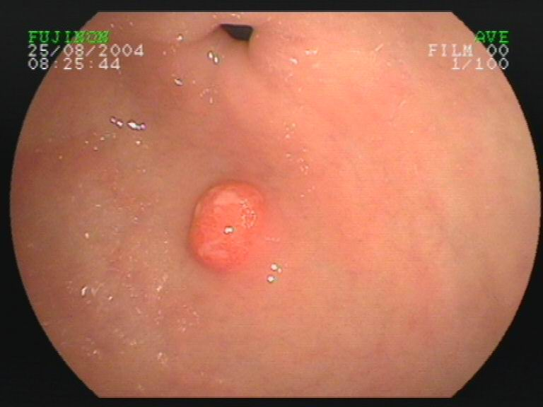
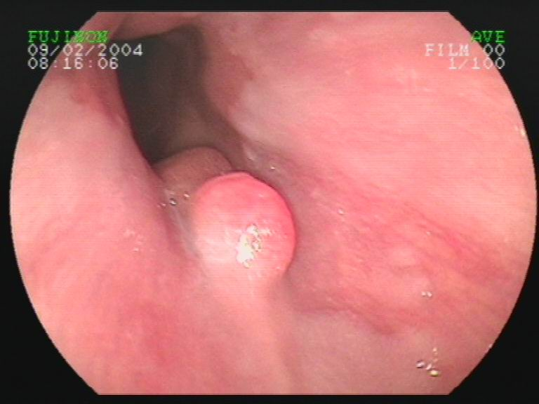
03胃息肉
一般无临床症状，检查时偶然发现。为典型的癌前病变。
均需在内镜下切除治疗。

Slide 7
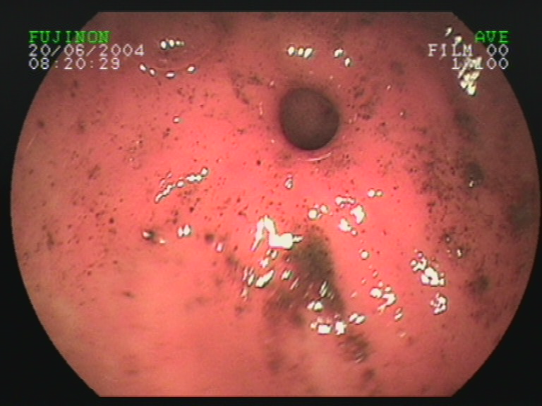
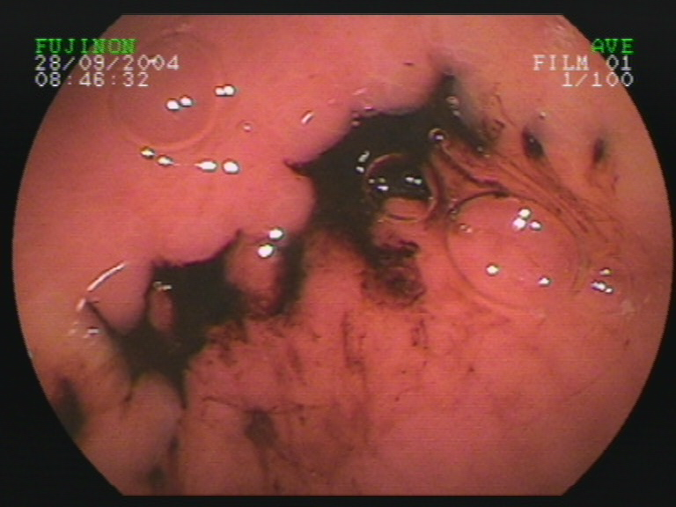
04急性胃粘膜出血
经常由于饮酒、服用消炎镇痛药引起。强烈的精神刺激、紧张也可导致。
可以进行内镜下止血治疗。

Slide 8
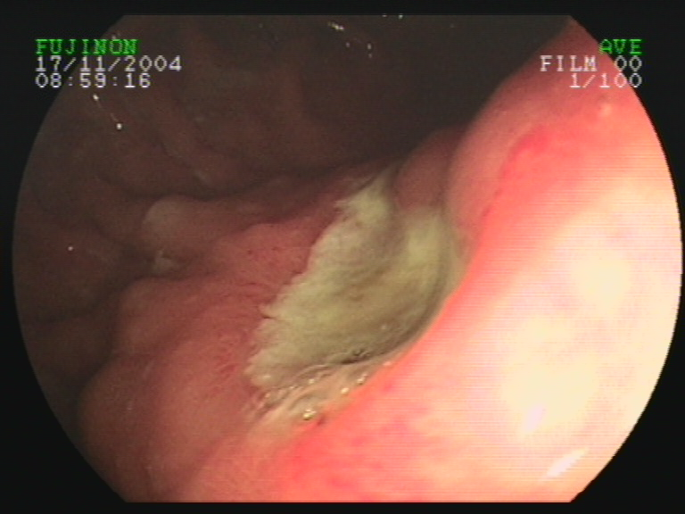
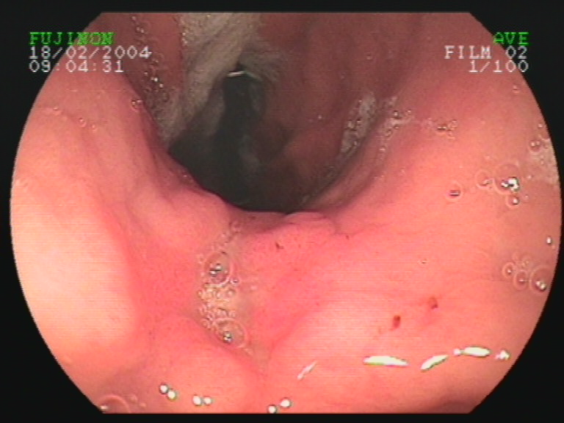
05早期胃癌
症状极不典型，偶因上消化道不适做胃镜发现。及早手术治疗不影响生存质量。
年龄超过40岁、既往胃病史、特别是伴有不典型增生、肠化生的病人，应该每年检查一次胃镜，才能及早发现，及时治疗。

Slide 9
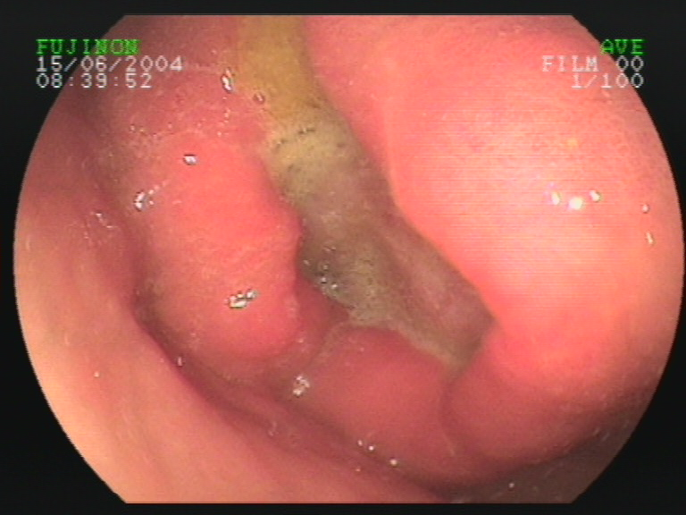
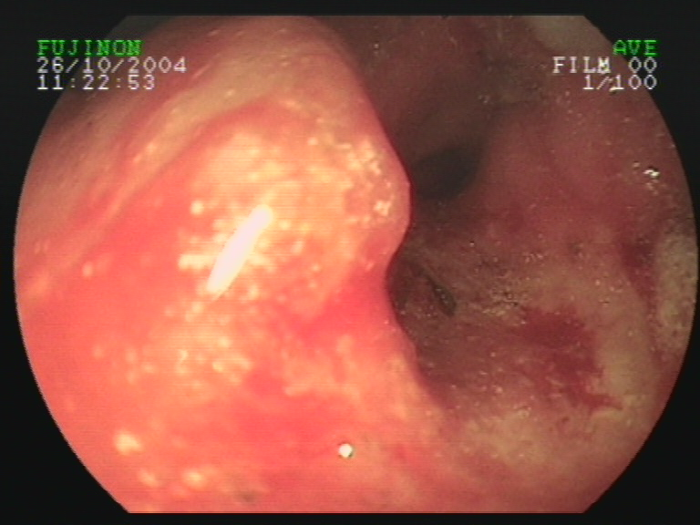
06进展期胃癌
没有明确临床症状，可因上腹部不适、饱胀感、食欲下降等原因做胃镜检查时发现。

Slide 10
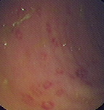
07感染性肠炎
临床常见症状为经久不愈的腹泻，与明确的致病性细菌感染有关。
肠镜可发现结肠黏膜上散在斑片状红斑，伴有白点征。血管纹理不清，局限性水肿。
可在某一肠段发生。

Slide 11
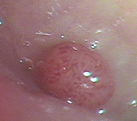
08结肠腺瘤样息肉
最常见，一般有蒂，呈球形或梨形，表面光滑，部分表面呈虎斑状。直径在1~3厘米，
恶变率低。

Slide 12
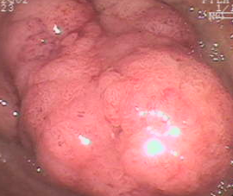
09结肠绒毛样息肉
肠镜下常呈无蒂、菜花样或亚蒂绒球样。一般直径大于2厘米，单发多见。
恶变率为40~50%，发现后应及时切除。

Slide 13
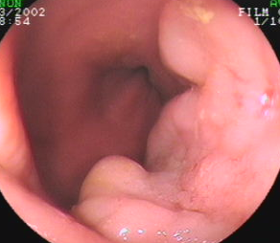
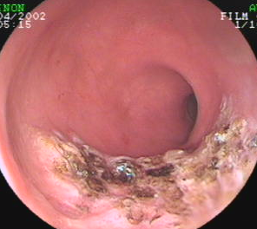
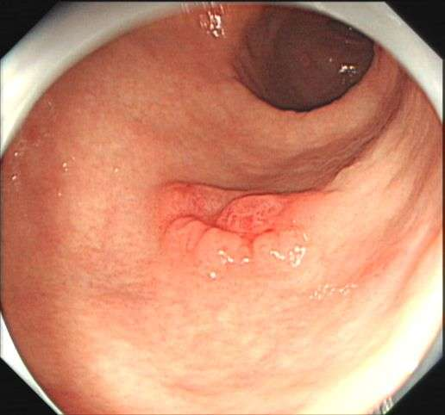
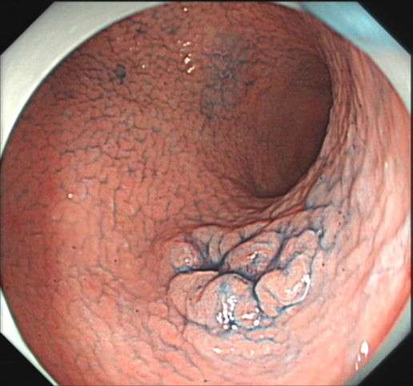
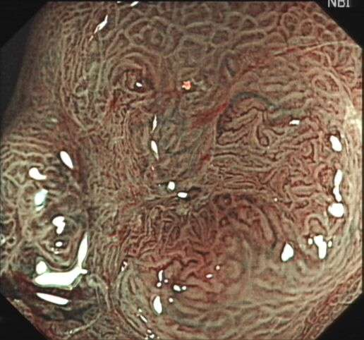
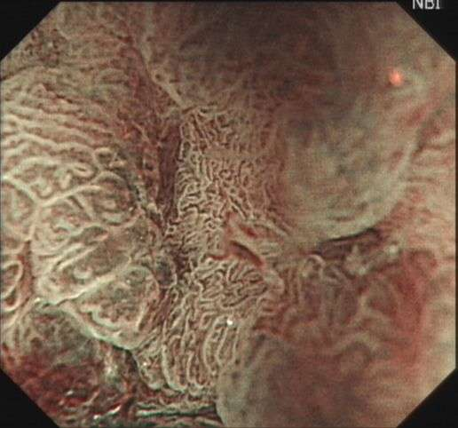
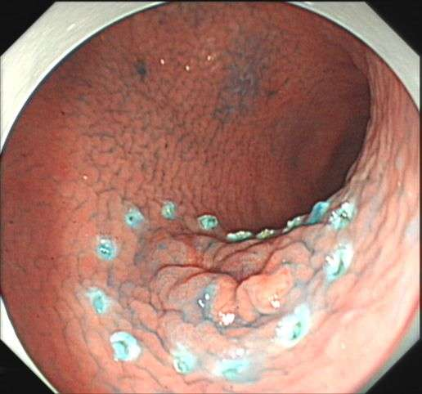
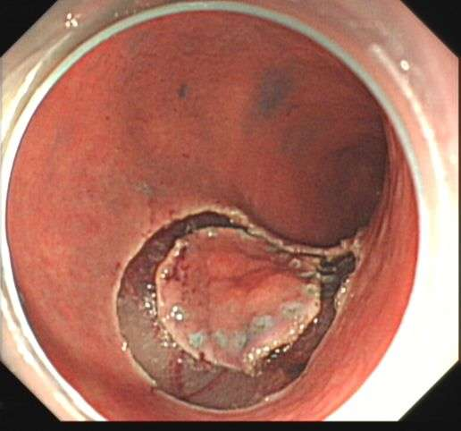
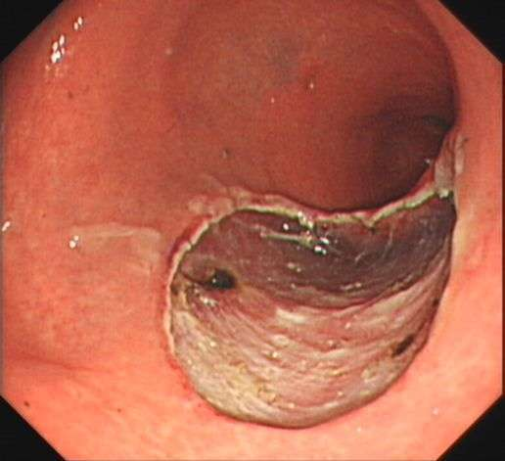
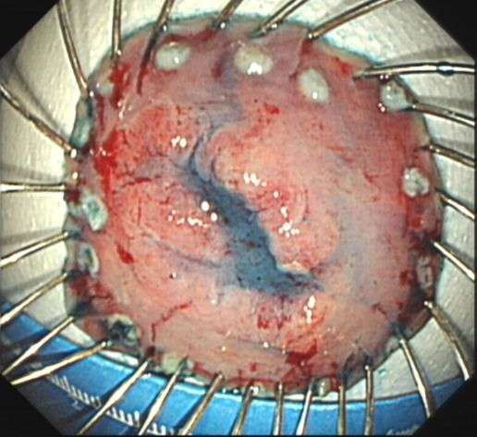
10结肠巨大息肉治疗

Slide 14
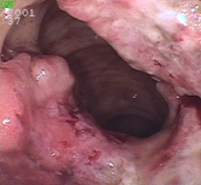
11进展期结肠癌
常因便血、便条细、排便规律改变或排便不适等症状做肠镜检查时发现。
结肠镜下可有息肉型、溃疡型及浸润型等形态。
好发于直肠和乙状结肠。可发生于任何年龄。

Slide 15
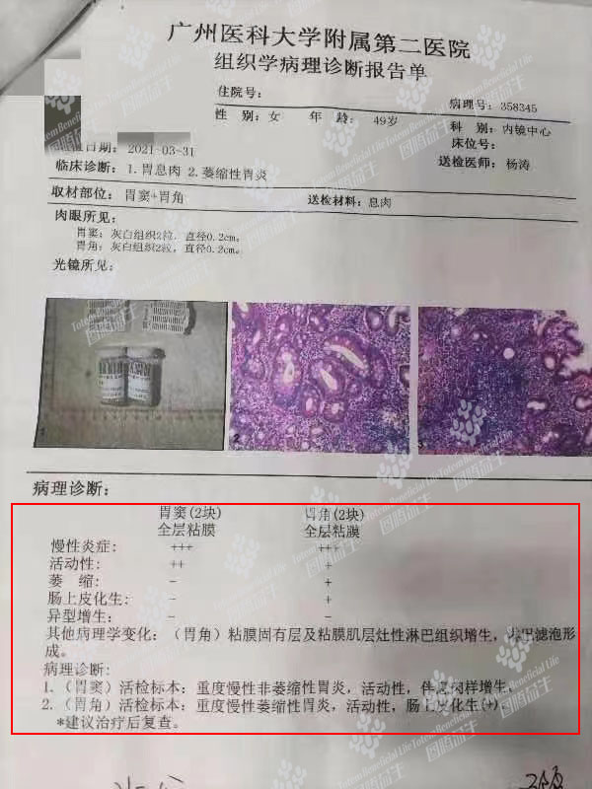
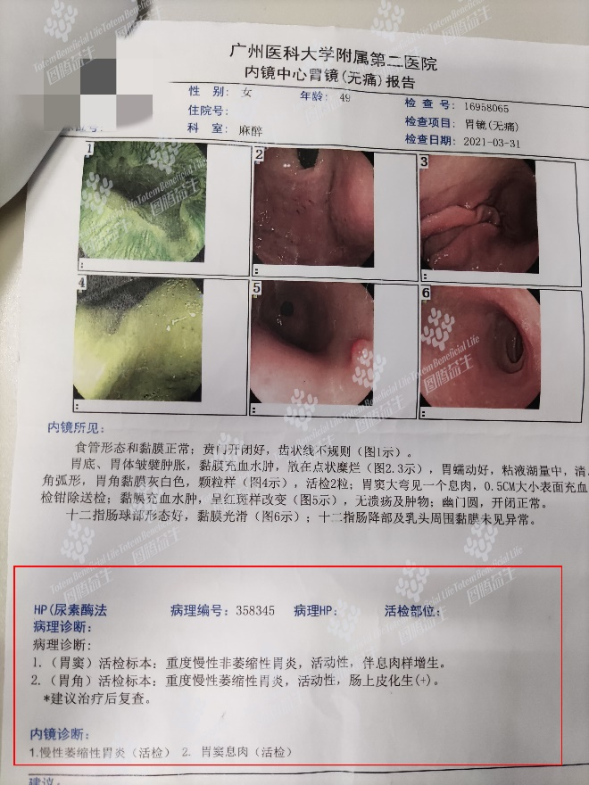
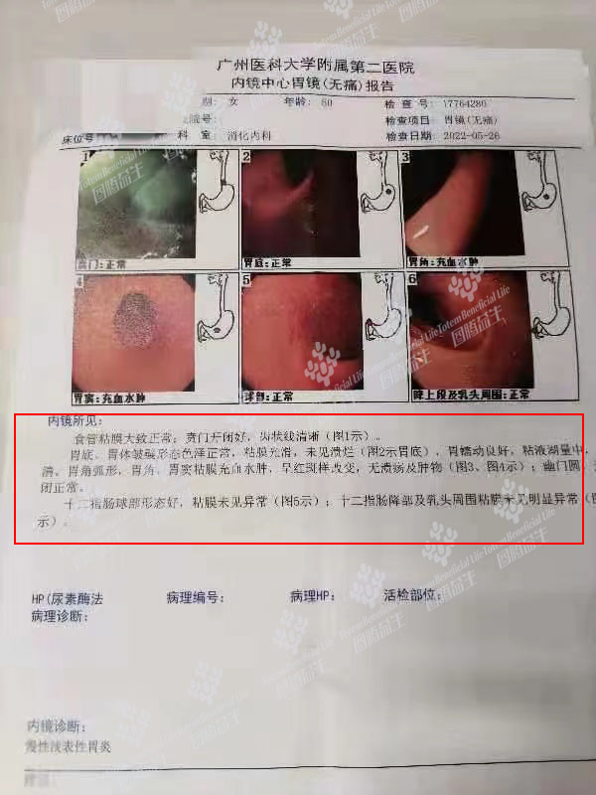
如何看胃肠镜检查报告

Slide 16
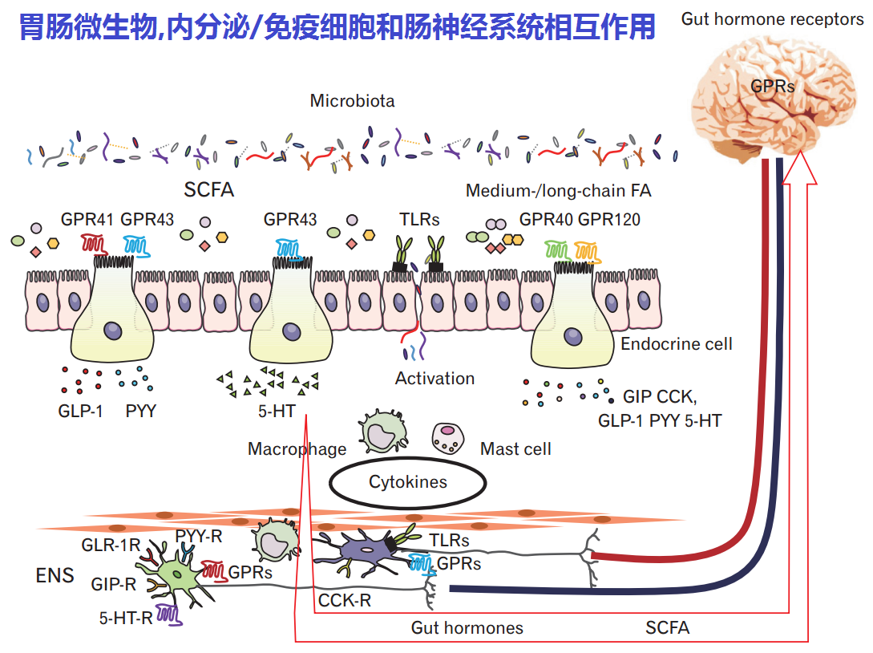
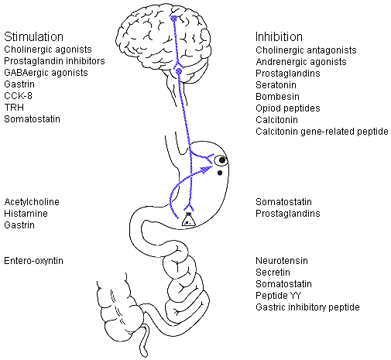
12功能性胃肠病

Slide 17
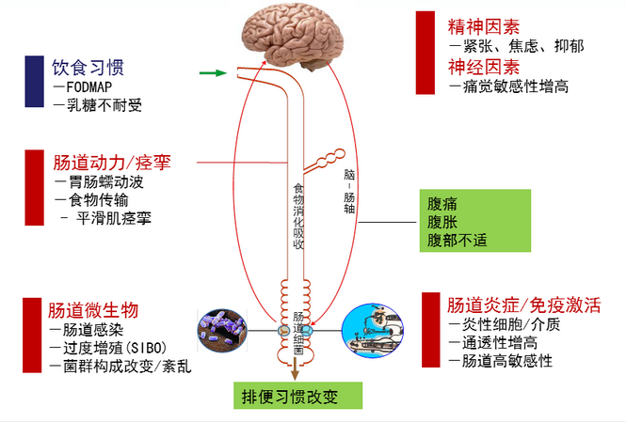
肠易激综合征发病机理

Slide 18
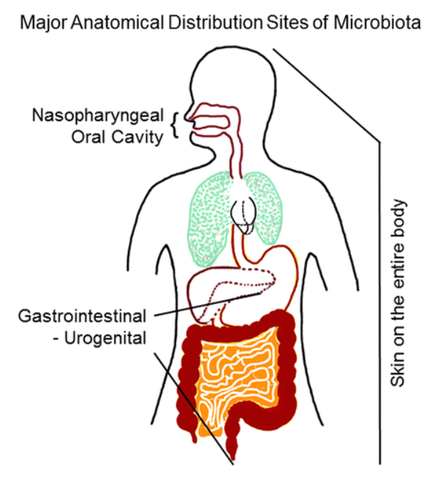
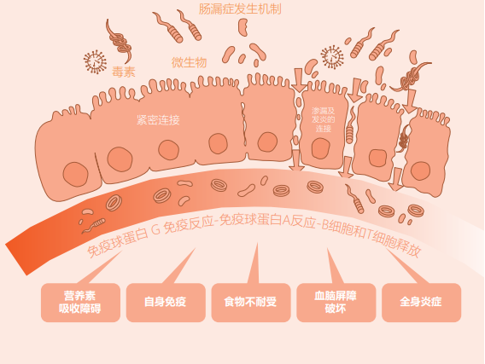
肠道微生态

Slide 19
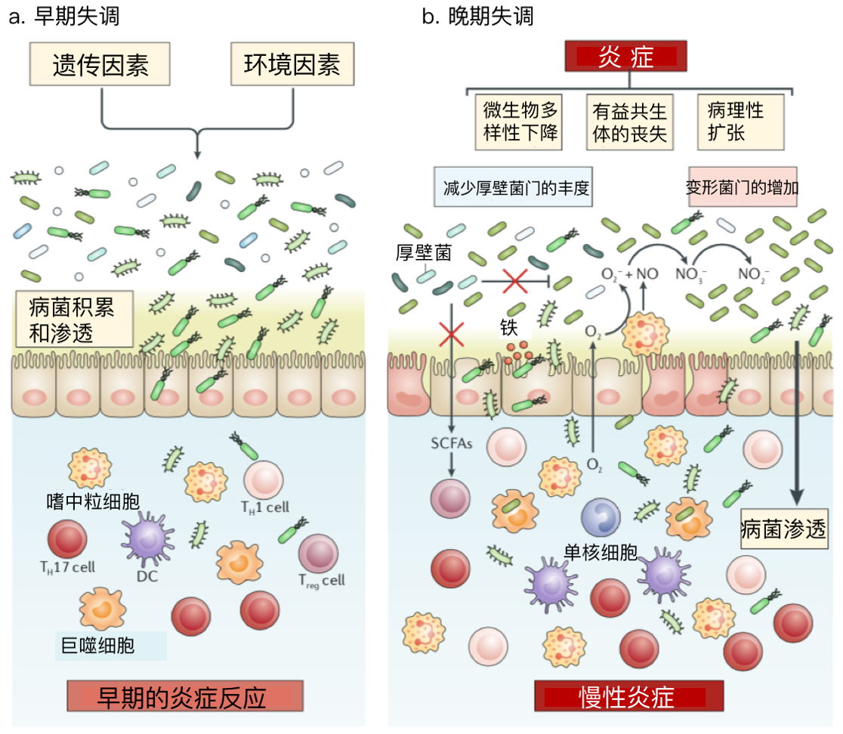
肠道菌群失调症

Slide 20
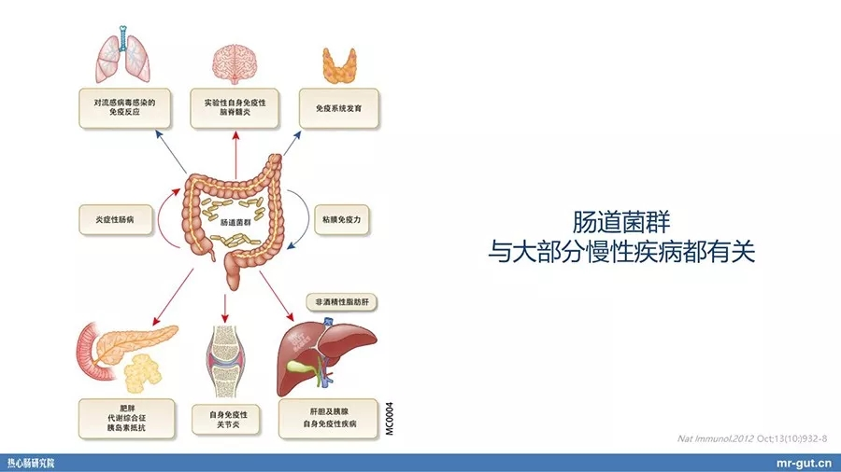
肠道菌群与大部分慢性疾病都有关

Slide 21
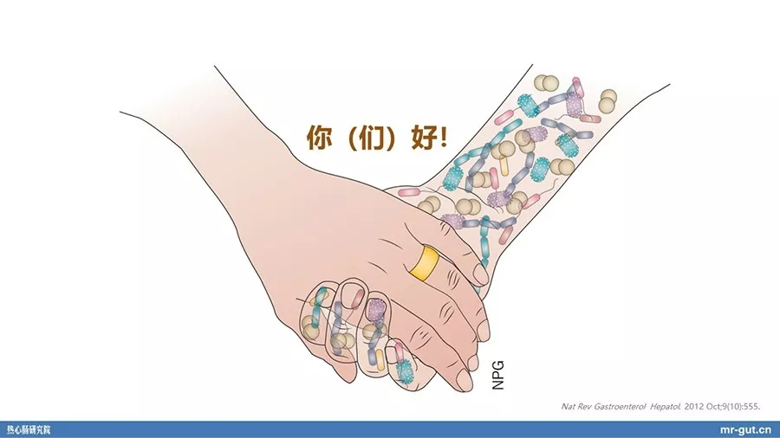
感谢观看

